Slide 1

常微分方程模型
董程栋 上海财经大学数学学院
2018年 9月1 日

Slide 2

微分方程
微分方程：联系着自变量，未知函数及它的导数（或微分）间的关系式。
例如：物体冷却过程的数学模型
将某物体放置于空气中，在时刻t=0时，测得它的温度为 ,10分钟后测量得温度为 ，而空气的温度保持为 ，
要求确定此物体的温度u和时间t的关系。
物理规律：
热量总是从温度高的物体向温度低的物体传导；（热力学第二定律）
在一定的温度范围内，一个物体的温度变化速度与这一物体和其所在介质温度的差值成正比。（牛顿冷却定律）

Slide 3
动态模型
描述对象特征随时间(空间)的演变过程
分析对象特征的变化规律
预报对象特征的未来性态
研究控制对象特征的手段

Slide 4
常微分方程
自变量只有一个的微分方程
常微分方程模型的建模过程
根据建模目的和问题分析作出简化假设
根据实际情况确定函数以及相关变化率
按照内在规律建立常微分方程模型

Slide 5
减体重模型
事情的发生是这样的……
分析：
能量守恒
已知条件：
燃烧一公斤脂肪会转化成约10000大卡的热量，设为D
假设：
1. 设 为 时刻的人体重量
2. 每天的进食是一样的，摄入热量是一个常数A；
3. 锻炼消耗的能量与体重有关，简单地认为与体重成正比，
4. 新陈代谢所需热量也简单地认为与体重成正比，

Slide 6
减体重微分方程
记 ， ，则
令 ，得

Slide 7
微分方程求解（积分因子法）
两边同乘以 ，得
于是有
从0到t积分，并利用初值得

Slide 8
模型改进
假设 而C依然是常数，则
举重运动员减体重模型
要求

Slide 9

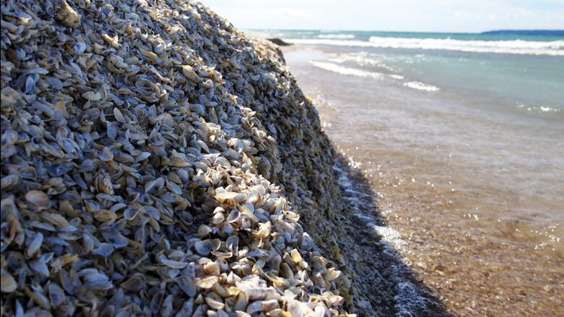
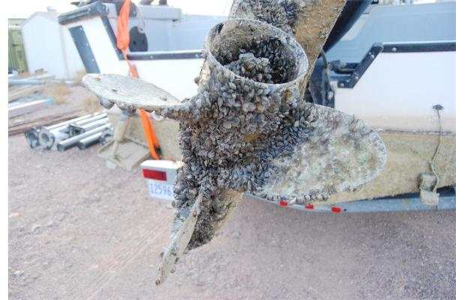
2001Interdisciplinary Contest in Modeling
斑马贻贝（Dreissena polymorpha）是只有指甲大小的淡水软体动物，通过远洋船无意中引入北美的。 自20世纪80年代中期以来，它们已经传遍了所有的大湖及越来越多的内陆水道。 斑马贻贝在各种表面上繁殖，如码头，船体，鱼网，进水管和阀门，软体动物，甚至其他斑马贻贝上。 其捕食者，一些潜水鸭，鲤鱼和鲟鱼，并不足以对他们产生重大影响。 斑马贻贝大大影响了大湖生态系统和经济。 许多地方正试图控制或消除这些水害。

Slide 10
2001Interdisciplinary Contest in Modeling
研究人员试图确定北美水域中与斑马贻贝相关的环境变量。可能限制或防止斑马贻贝传播的相关因素是不确定的。您可以访问一些参考数据，以列出可能影响斑马贻贝在水域中传播的几种化学物质。此外，您可以假定每只斑马贻贝每年以15毫米的速度增长，寿命在4-6年之间。典型的贻贝每天可以过滤1升水。
要求A：讨论可能影响斑马贻贝传播的环境因素。
要求B：利用以下化学数据：http：//www.comap/undergraduate/contests/icm/imagesdata/LakeAChem1.xls，以及提供的贻贝数量数据：http：//www.comap/undergraduate/contests/ icm / imagesdata / LakeAPopulation1.xls模拟A湖斑马贻贝的数量增长情况。请务必查看有关斑马贻贝数据的信息。

Slide 11
要求A：讨论可能影响斑马贻贝传播的环境因素。
要求B：利用提供的贻贝数量数据，模拟A湖斑马贻贝的数量增长情况。
阻滞增长模型（Logistic模型）
假设:
数量增长率和数量成正比;
环境的承载能力是常数;
数量不受迁移, 遗传因素,年龄结构的影响;
不考虑捕食;
湖里的不同地点可看成是不同的湖。

Slide 12
Logistic模型
令
设

Slide 13
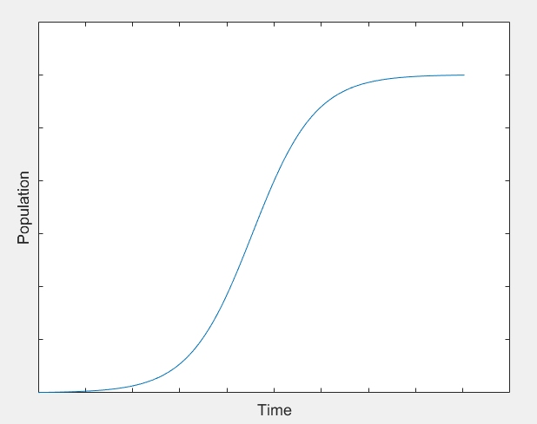
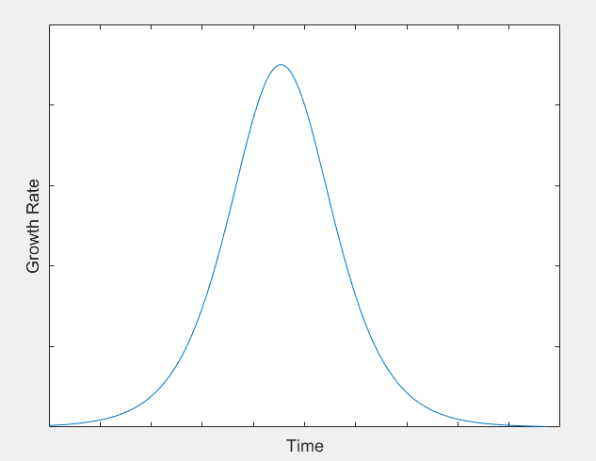
函数图形
Solution to a logistic equation
The derivative of the solution to a logistic equation

Slide 14
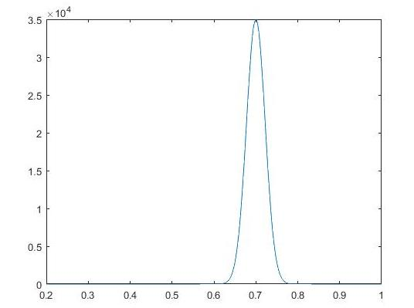
The derivative of the population growth model

Slide 15
1996年全国大学生数学建模竞赛A题 最优捕鱼策略
为了保护人类赖以生存的自然环境，可再生资源(如渔业、林业资源)的开发必须适度。一种合理、简化的策略是，在实现可持续收获的前提下，追求最大产量或最佳效益.
考虑对某种鱼的最优捕捞策略:
假设这种鱼分4个年龄组，称1龄鱼，…，4龄鱼.各年龄组每条鱼的平均重量分别为5.07, 11.55, 17.86, 22.99(克)，各年龄组鱼的自然死亡率均为0.8(1/年)，这种鱼为季节性集中产卵繁殖，平均每条4龄鱼的产卵量为1.109 x 10⁵个，3龄鱼的产卵量为这个数的一半，2龄鱼和1龄鱼不产卵，产卵和孵化期为每年的最后4个月，卵孵化并成活为1龄鱼，成活率(1龄鱼条数与产卵总量n之比)为1.22 x 10¹¹/(1.22 x 10¹¹ +n ).

Slide 16
1996年全国大学生数学建模竞赛A题 最优捕鱼策略
渔业管理部门规定，每年只允许在产卵孵化期前的8个月内进行捕捞作业。如果每年投入的捕捞能力(如渔船数、下网次数等）固定不变，这时单位时间捕捞量将与各年龄组鱼群条数成正比，比例系数不妨称捕捞强度系数。通常使用13mm网眼的拉网，这种网只能捕捞3龄鱼和4龄鱼，其两个捕捞强度系数之比为0.42 :1.渔业上称这种方式为固定努力量捕捞。
建立数学模型分析如何实现可持续捕获(即每年开始捕捞时渔场中各年龄组鱼群条数不变)，并且在此前提下得到最高的年收获量(捕捞总重).

Slide 17
捕捞强度系数和自然死亡率
捕捞强度系数：单位时间的捕捞量与鱼群数量的比例系数
自然死亡率：单位时间的死亡量与鱼群数量的比例系数
初值条件
无捕捞时
有捕捞时

Slide 18
具体应用
基本假设
假设I：一年中，鱼的产卵是集中在8月底一次性完成，捕捞工作只在前8个月进行；
假设II：各龄鱼（不包括4龄鱼）只在年末瞬时才长大一岁，鱼卵在年终才孵化完毕，成为1龄鱼。
设年初各龄鱼群数量分别为 ,
八月末,经过捕捞及自然死亡后的各龄鱼群数量为 ，
十二月末,各龄鱼群数量为 ;

Slide 19
鱼群数量
1-8月为捕捞季节，经过捕捞及自然死亡，八月末，各龄鱼群数量为
9一12月为产卵季节,此期间不捕捞,则十二月末,各龄鱼群数量为

Slide 20
模型
收获量为
要实现持续捕获，则每年初各个年龄组鱼群数量不变，由此可建立模型为
其中

Slide 21
计算结果
年最大捕获量： 克
最佳捕捞强度系数： 克
此时：

Slide 22
2005年A题 长江水质综合评价与预测
水是人类赖以生存的资源，保护水资源就是保护我们自己，对于我国大江大河水资源的保护和治理应是重中之重。专家们呼吁：“以人为本，建设文明和谐社会，改善人与自然的环境，减少污染。”
长江是我国第一、世界第三大河流，长江水质的污染程度日趋严重，已引起了相关政府部门和专家们的高度重视。2004年10月，由全国政协与中国发展研究院联合组成“保护长江万里行”考察团，从长江上游宜宾到下游上海，对沿线21个重点城市做了实地考察，揭示了一幅长江污染的真实画面，其污染程度让人触目惊心。为此，专家们提出“若不及时拯救，长江生态10年内将濒临崩溃”（附件１），并发出了“拿什么拯救癌变长江”的呼唤（附件2）。
附件3给出了长江沿线17个观测站（地区）近两年多主要水质指标的检测数据，以及干流上７个观测站近一年多的基本数据（站点距离、水流量和水流速）。通常认为一个观测站（地区）的水质污染主要来自于本地区的排污和上游的污水。一般说来，江河自身对污染物都有一定的自然净化能力，即污染物在水环境中通过物理降解、化学降解和生物降解等使水中污染物的浓度降低。反映江河自然净化能力的指标称为降解系数。事实上，长江干流的自然净化能力可以认为是近似均匀的，根据检测可知，主要污染物高锰酸盐指数和氨氮的降解系数通常介于0.1~0.5之间，比如可以考虑取0.2 (单位：1/天)。附件4是“1995~2004年长江流域水质报告”给出的主要统计数据。

Slide 23
2005年A题 长江水质综合评价与预测
请你们研究下列问题：
（1）对长江近两年多的水质情况做出定量的综合评价，并分析各地区水质的污染状况。
（2）研究、分析长江干流近一年多主要污染物高锰酸盐指数和氨氮的污染源主要在哪些地区?
（3）假如不采取更有效的治理措施，依照过去10年的主要统计数据，对长江未来水质污染的发展趋势做出预测分析，比如研究未来10年的情况。
（4）根据你的预测分析，如果未来10年内每年都要求长江干流的Ⅳ类和Ⅴ类水的比例控制在20%以内，且没有劣Ⅴ类水,那么每年需要处理多少污水？
（5）你对解决长江水质污染问题有什么切实可行的建议和意见。

Slide 24
《地表水环境质量标准》中4个主要项目标准限值
下面的附表是国标(GB3838-2002) 给出的，其中Ⅰ、Ⅱ、Ⅲ类为可饮用水。
序 号 | 分类 标准值 项 目 | Ⅰ类 | Ⅱ类 | Ⅲ类 | Ⅳ类 | Ⅴ类 | 劣Ⅴ类
1 | 溶解氧(DO) ≥ | 7.5 （或饱和率90%） | 6 | 5 | 3 | 2 | 0
2 | 高锰酸盐指数(CODMn) ≤ | 2 | 4 | 6 | 10 | 15 | ∞
3 | 氨氮（NH3-N） ≤ | 0.15 | 0.5 | 1.0 | 1.5 | 2.0 | ∞
4 | PH值（无量纲） | 6---9

Slide 25
第一问（1）对长江近两年多的水质情况做出定量的综合评价，并分析各地区水质的污染状况。
发布日期;2003-06
序号 | 点位名称 | 断面情况 | 主要监测项目(单位:mg/L) |  |  |  | 水质类别 |  | 主要污染指标
 |  |  | pH* | DO | CODMn | NH3-N | 本月 | 上月
1 | 四川攀枝花 | 干流 | 7.6 | 6.8 | 0.2 | 0.1 | II | Ⅱ
2 | 重庆朱沱 | 干流（川-渝省界） | 7.63 | 8.41 | 2.8 | 0.34 | II | Ⅱ
3 | 湖北宜昌南津关 | 干流（三峡水库出口） | 7.07 | 7.81 | 5.8 | 0.55 | III | Ⅲ
4 | 湖南岳阳城陵矶 | 干流 | 7.58 | 6.47 | 2.9 | 0.34 | II | Ⅱ
5 | 江西九江河西水厂 | 干流（鄂-赣省界） | 7.34 | 6.19 | 1.7 | 0.13 | II | Ⅱ
6 | 安徽安庆皖河口 | 干流 | 7.52 | 6.54 | 3.2 | 0.22 | II | Ⅱ
7 | 江苏南京林山 | 干流（皖-苏省界） | 7.78 | 6.9 | 3.1 | 0.11 | II | Ⅱ
8 | 四川乐山岷江大桥 | 岷江（与大渡河汇合前） | 7.66 | 4.2 | 5.8 | 0.53 | IV | Ⅳ | 溶解氧
9 | 四川宜宾凉姜沟 | 岷江（入长江前） | 8.01 | 7.63 | 2.4 | 0.25 | II | Ⅱ
10 | 四川泸州沱江二桥 | 沱江（入长江前） | 7.63 | 4.02 | 3.6 | 1.06 | IV | Ⅳ | 溶解氧、氨氮
11 | 湖北丹江口胡家岭 | 丹江口水库（库体） | 8.63 | 10.2 | 1.8 | 0.1 | I | Ⅰ
12 | 湖南长沙新港 | 湘江（洞庭湖入口） | 7.42 | 6.45 | 4.3 | 0.99 | III | Ⅲ
13 | 湖南岳阳岳阳楼 | 洞庭湖出口 | 7.73 | 6.26 | 1.4 | 0.21 | II | Ⅲ
14 | 湖北武汉宗关 | 汉江（入长江前） | 8 | 6.43 | 2.4 | 0.17 | II | Ⅱ
15 | 江西南昌滁槎 | 赣江（鄱阳湖入口） | 6.64 | 5.18 | 1.1 | 0.92 | III | Ⅲ
16 | 江西九江蛤蟆石 | 鄱阳湖出口 | 7.28 | 6.87 | 2.7 | 0.15 | II | Ⅱ
17 | 江苏扬州三江营 | 夹江（南水北调取水口） | 7.29 | 6.9 | 1.6 | 0.15 | II | Ⅱ
分析：对水质污染最重要的四项，共六个级别，每一个类别对每一项指标都有相应的标准值（区间），只要有一项指标达到高类别的标准就算是高类别的水质，所以实际中不同类别的水质有很大的差别，甚至同一类别的水质在污染物的含量上也有较大的差别。

Slide 26
数据的标准化处理
PH值的谷形处理
DO值的归一化处理
NH3—N值的归一化处理
CODMn值 的归一化处理

Slide 27
综合评价指标的确定
考虑到一个地区的污染指标的变化不仅与其所属类型有关，而且即便是同属于一个类型也有一定的数值差异。为此，在确定综合评价指标时，既要能体现同类型的指标数量差异，也要能体现不同类型指标之间的差异，而且更要能体现不同类型等级差的差异。
于是，在这里采用动态加权法来确定相应的综合评价指标
某地区某一时间的水质综合评价指标定义为

Slide 28
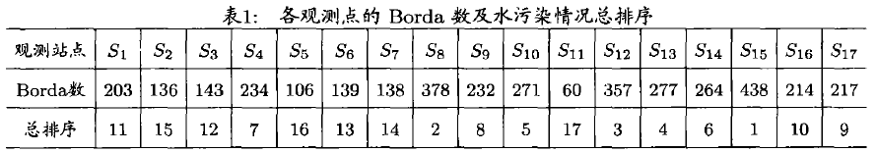
各地区水质的综合排序与评价
由17个观测点28个月的水质综合评价指标
根据其大小进行排序，数值越大水质越差，由此可得反映17个观测点的水质污染程度的28个排序结果，利用决策论中的Borda数法来确定综合排序方案。
记第j个月的排序方案中排在第i个站点 后面的站点数为 ，则站点 的Borda数为

Slide 29
第二问（2）研究、分析长江干流近一年多主要污染物高锰酸盐指数和氨氮的污染源主要在哪些地区?
由于一个江段的水质污染，主要来自于本地区的污水和上游扩散下来的污水两个部分合成。
根据长江干流上的七个主要观测站点，将其分为六段，逐段分析其排污情况，即可以找出主要污染物的污染源所在的区域。

Slide 30
一维水质模型
假设长江干流中的污染物的分布浓度为C(mg/L)，各河段断面为均匀的，平均流速记为u(m/s)，只考虑降解，不考虑扩散，且污染物的浓度不随时间变化，只与距离有关。则C满足一维水质模型
其中k为污染物的降解系数。
得

Slide 31
一维水质模型
对于长江干流上任一江段AB，距离为d，不妨设段内有n个排污口（包括支流入口和直排口），第i个排污口的流量、平均流速、污染物的浓度分别为 ，而用 分别表示该江段干流的水流量、流速和污染物浓度。则
其中
江段AB内的总排污量为

Slide 32
污染物排放量的确定方法
排污量的上界值
假设江段AB内的所有排污都集中在A点，经过AB段内的降解到B点，则
而
因此
排污量的下界值
假设江段AB内的所有排污都集中在B点，则

Slide 33
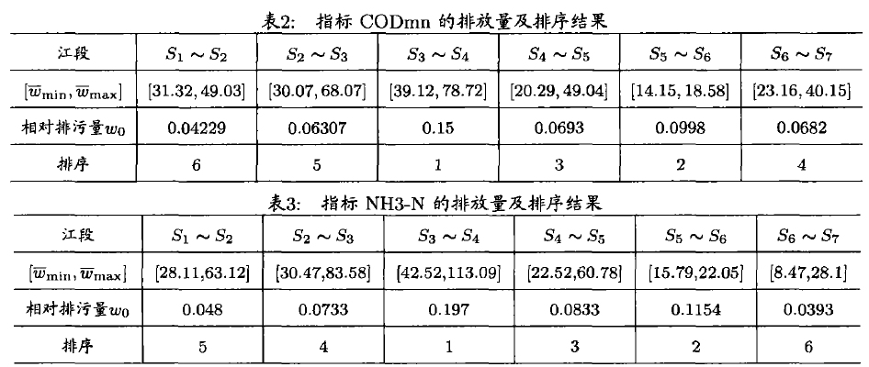
平均相对排污量
根据所给数据，对于每一个月每一江段都可以确定一个排污量变化区间，对上下界按月份取均值，就可以得到每一江段排污量的区间。取中值，则视作每一江段的平均排污量。除以江段长度，则称其为平均相对排污量。这是一个可比性的指标，由此指标的大小可以确定长江干流排污量最大的区段，即可确定主要污染源。

Slide 34
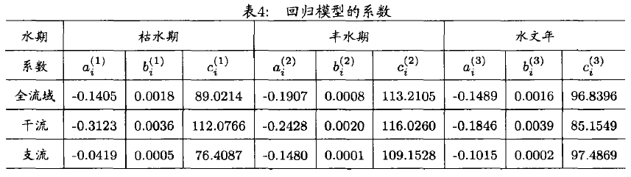
第三问（3）假如不采取更有效的治理措施，依照过去10年的主要统计数据，对长江未来水质污染的发展趋势做出预测分析，比如研究未来10年的情况。
可饮用水变化规律的预测
设长江流域的总排污量为 ，总水流量为 ，可饮用水量为y。则考虑线性多元回归模型

Slide 35
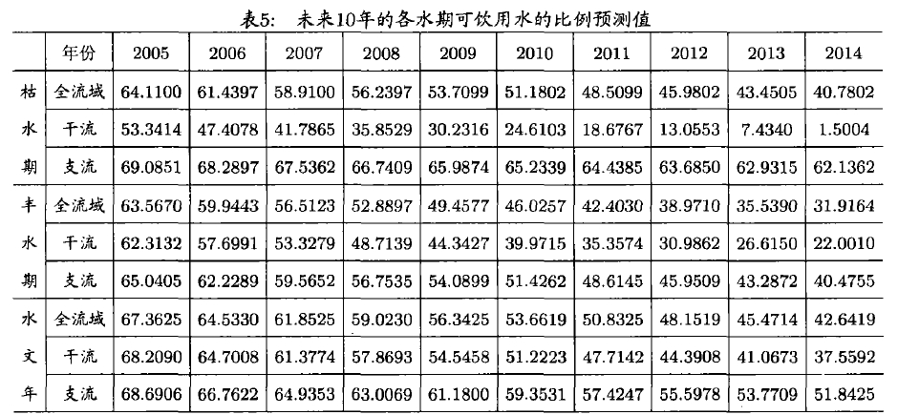
未来10年总排污量和水质变化规律的预测
根据过去10年的每年的总排污量，用灰色预测模型对未来10年的总排污量进行预测，得
由未来10年的排污总量和相应的水流总量就可以算出未来10年的各水期的全流域，干流和支流可饮用水的百分比的变化情况。

Slide 36
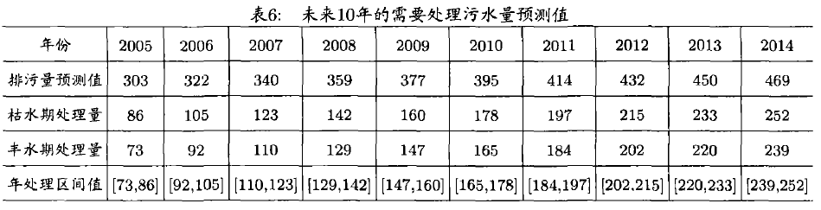
第四问（4）根据你的预测分析，如果未来10年内每年都要求长江干流的Ⅳ类和Ⅴ类水的比例控制在20%以内，且没有劣Ⅴ类水,那么每年需要处理多少污水？
即可饮用水比例不小于80%，即
同理，长江干流IV类和V类水的比例总和与总排污量和水流量的关系
劣V类水的比例为0

Slide 37
2003 A题 SARS的传播
SARS（Severe Acute Respiratory Syndrome，严重急性呼吸道综合症, 俗称：非典型肺炎）是21世纪第一个在世界范围内传播的传染病。SARS的爆发和蔓延给我国的经济发展和人民生活带来了很大影响，我们从中得到了许多重要的经验和教训，认识到定量地研究传染病的传播规律、为预测和控制传染病蔓延创造条件的重要性。请你们对SARS 的传播建立数学模型，具体要求如下：
（1）对附件1所提供的一个早期的模型，评价其合理性和实用性。
（2）建立你们自己的模型，说明为什么优于附件1中的模型；特别要说明怎样才能建立一个真正能够预测以及能为预防和控制提供可靠、足够的信息的模型，这样做的困难在哪里？对于卫生部门所采取的措施做出评论，如：提前或延后5天采取严格的隔离措施，对疫情传播所造成的影响做出估计。附件2提供的数据供参考。
（3）收集SARS对经济某个方面影响的数据，建立相应的数学模型并进行预测。附件3提供的数据供参考。
（4）给当地报刊写一篇通俗短文，说明建立传染病数学模型的重要性。

Slide 38
传染病模型回顾
模型1 指数增长模型
已感染人数 (病人) i(t)
每个病人每天有效接触(足以使人致病)人数为λ

Slide 39
传染病模型回顾
模型2 阻滞增长模型
区分已感染者(病人)和未感染者(健康人)
1）总人数N不变，病人和健康 人的 比例分别为
2）每个病人每天有效接触人数为λ, 且使接触的健康人致病

Slide 40
传染病模型回顾
模型3 SIS
传染病无免疫性——病人治愈成为健康人，健康人可再次被感染
3）病人每天治愈的比例为μ

Slide 41
传染病模型回顾
模型4 SIR
传染病有免疫性
总人数N不变，病人、健康人和移出者的比例分别为

Slide 42
第一问（1）对附件1所提供的一个早期的模型，评价其合理性和实用性。
假定初始时刻的病例数为N₀，平均每病人每天可传染K个人（K一般为小数），平均每个病人可以直接感染他人的时间为L天。则在L天之内，病例数目的增长随时间t(单位天)的关系是：
N（t）= N₀ (1+K)^{t}
如果不考虑对传染期的限制，则病例数将按照指数规律增长。考虑传染期限L的作用后，变化将显著偏离指数律，增长速度会放慢。我们采用半模拟循环计算的办法，把到达L天的病例从可以引发直接传染的基数中去掉。

Slide 43
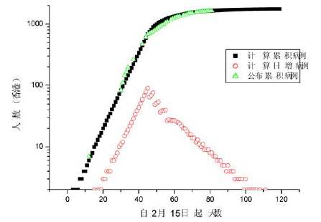
对香港疫情的拟合

Slide 44
评价
一、优点
模型简单明了地反映了疾病的传播过程，抓住了SARS传播过程中两个主要特征：传染期L和传染率K；
对北京、广东与香港的疫情进行了分析比较，预测值与实际统计较接近；
模型特别简单、计算量小，容易理解和使用；
模型的灵活性在于可以对参数进行挑选。
二、缺点
如何确定参数值缺乏一般的原则或算法；
指数变化的趋势作为长期预测不合理。

Slide 45
第二问建立你们自己的模型，说明为什么优于附件1中的模型；特别要说明怎样才能建立一个真正能够预测以及能为预防和控制提供可靠、足够的信息的模型，这样做的困难在哪里？对于卫生部门所采取的措施做出评论，如：提前或延后5天采取严格的隔离措施，对疫情传播所造成的影响做出估计。
假设:
1. 单位时间内感染的人数与现有的感染者成比例；
2. 单位时间内治愈人数与现有感染者成比例；
3. 单位时间内死亡人数与现有感染者成比例；
4. SARS患者治愈恢复后不再被感染；
5. 各类人口的自然死亡可以忽略；
6. 忽略迁移的影响。

Slide 46
改进
的含义是每天每个SARS感染者传染的人数，其确定的原则是：当天新增病人数除以当天病人数，再进行曲线拟合即可。
是SARS患者每天治愈和死亡所占的比例，可以一起确定，其方法是当天治愈和死亡人数除以当天病人数，再进行曲线拟合即可。

Slide 47
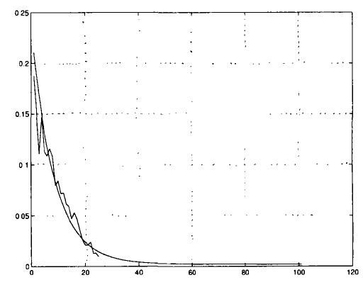
用指数曲线 对其进行回归拟合得到表达式

Slide 48
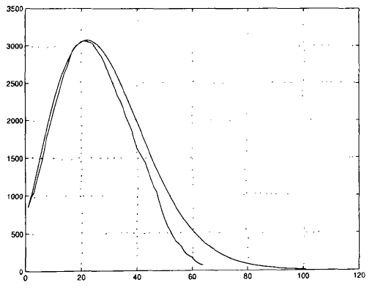
感染者人数随时间变化的关系

Slide 49
第三问收集SARS对经济某个方面影响的数据，建立相应的数学模型并进行预测。
已知数据：北京市接待海外旅游人数（单位：万人）
年 | 1月 2月 3月 4月 5月 6月 7月 8月 9月 10月 11月 12月
1997 1998 1999 2000 2001 2002 2003 | 9.4 11.3 16.8 19.8 20.3 18.8 20.9 24.9 24.7 24.3 19.4 18.6 9.6 11.7 15.8 19.9 19.5 17.8 17.8 23.3 21.4 24.5 20.1 15.9 10.1 12.9 17.7 21.0 21.0 20.4 21.9 25.8 29.3 29.8 23.6 16.5 11.4 26.0 19.6 25.9 27.6 24.3 23.0 27.8 27.3 28.5 32.8 18.5 11.5 26.4 20.4 26.1 28.9 28.0 25.2 30.8 28.7 28.1 22.2 20.7 13.7 29.7 23.1 28.9 29.0 27.4 26.0 32.2 31.4 32.6 29.2 22.9 15.4 17.1 23.5 11.6 1.78 2.61 8.8 16.2

Slide 50
建立数值解法的基本思想
数值解法，它不是求方程的解y(x)的解析表达式或近似表达式，而是通过某种离散化方法，将连续变量的初值问题转化为关于离散量的差分方程的初值问题来求一系列离散点上的解值y(x_{i}) 的近似值y_{i}. 利用计算机解微分方程主要使用数值方法.

Slide 51
Euler折线法
利用Taylor展开法
将y(x_{n+1})在x_{n}处Taylor展开
得差分方程
y_{n+1}=y_{n}+hf(x_{n},y_{n}) （n=0,1,2,…）
称此方法为Euler折线法或矩形法．

Slide 52
化导数为差商
利用化导数为差商的方法
得差分方程
y_{n+1}=y_{n}+hf(x_{n},y_{n}) （n=0,1,2,…）

Slide 53
例 用Euler方法求解问题
取h=0.1
解 设f(x,y)=-y+x+1，x₀=0,y₀=1,x_{n}=x₀+nh=0.1n（n=0,1,…,10）
Euler格式为
由y₀=1出发，按上面公式的计算结果并与精确解y(x)进行比较，如表所示

Slide 54
计算结果
x_{n} y_{n} y(x_{n+1}) | y(x_{n+1}) –y_{n+1}|
0 1.000 000 1.000 000 0
0.1 1.000 000 1.004 837 0.004 837
0.2 1.010 000 1.018 731 0.008 731
0.3 1.029 000 1.040 818 0.011 818
0.4 1.056 100 1.070 320 0.014 220
0.5 1.090 490 1.106 531 0.016 041
0.6 1.131 441 1.148 812 0.017 371
0.7 1.178 297 1.196 585 0.018 288
0.8 1.230 467 1.249 329 0.018 862
0.9 1.287 420 1.306 570 0.019 150
1.0 1.348 678 1.367 879 0.019 201

Slide 55

谢 谢！
Thank You

Slide 56
大标题
文本内容

Slide 57
2001Interdisciplinary Contest in Modeling
要求D：利用美国两个湖泊（B湖和C湖）的化学资料，http：//www.comap/undergraduate/contests/icm/imagesdata/LakeB.xls和http：//www.comap /undergraduate/contests/icm/imagesdata/LakeC.xls确定这些湖泊是否容易受到斑马贻贝的传播。
要求E：B湖附近的社区正在考虑冬季期间湖泊附近道路除冰的具体政策。向当地政府官员提供关于“除冰剂”政策的指导，包括其对斑马贻贝数量长期影响的预测。
要求F：美国当地社区推荐引进圆虾鱼。斑马贻贝不经常被本地鱼类食用，所以它们在生态上是盲端。然而，大于100毫米的圆虾鱼几乎全用斑马贻贝上饲养。具有讽刺意味的是，由于栖息地的破坏，圆虾鱼在俄罗斯的黑海和里海的本土栖息地受到威胁。除了您的技术报告之外，还包括一份精心撰写的报告（最多3页），为当地社区领导人引入圆虾鱼的建议给出反馈意见以及减少水域内的贻贝的增长的措施。
要求C：利用来自另一位科学家A湖的附加数据：http：//www.comap/undergraduate/contests/icm/imagesdata/LakeAChem2.xls和其他贻贝数量数据，网址为：http：//www.comap/ 本科/比赛/ icm / imagesdata / LakeAPopulation2.xls。从要求B证实了您的模型的合理性。由这些新增的数据，调整您以前的模型， 分析您的模型的性能，讨论你的模型的敏感度。

